Slide 1


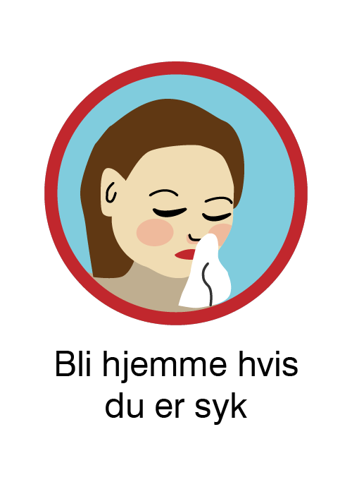
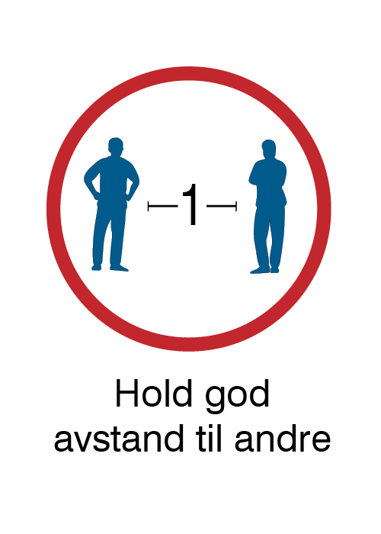

SMITTEVERN FOR STUDENTER
Inn og ut av undervisningslokalet:
Vær ute i god tid
I auditorier: gå inn ved kateteret og ut bakerst
Undervisning i rommet før din time? Ikke gå inn før
rommet er tømt
Hold 1-meters avstand på vei inn og ut
Unngå at andre studenter må passere deg på vei til sin plass
Sitt kun på anviste plasser
Gå ut med en gang undervisningen er avsluttet
Er du smittet med korona?
Har du fått bekreftet smitte? Blitt testet og venter på svar, eller har klare symptomer på smitte? Fakultetet ønsker beskjed.
Ring 936 78 902
(Åpent 08 – 20 hver dag)

